Slide 1
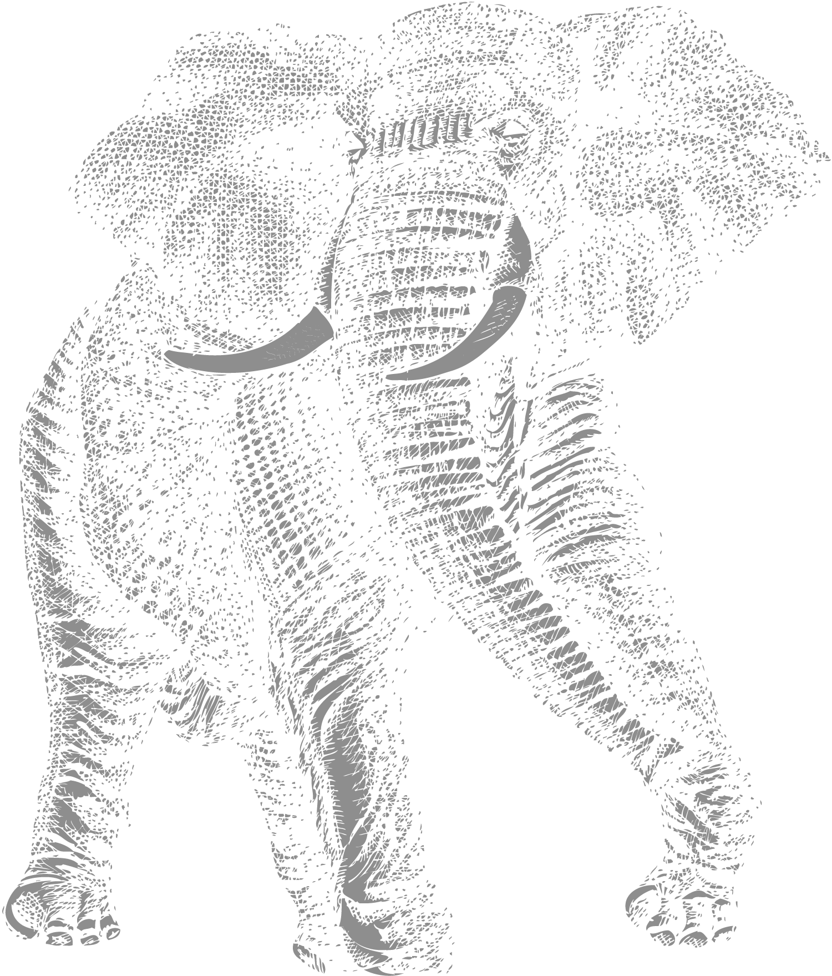
МЕДІА РАДАР
СЕРПЕНЬ 2024

Slide 2
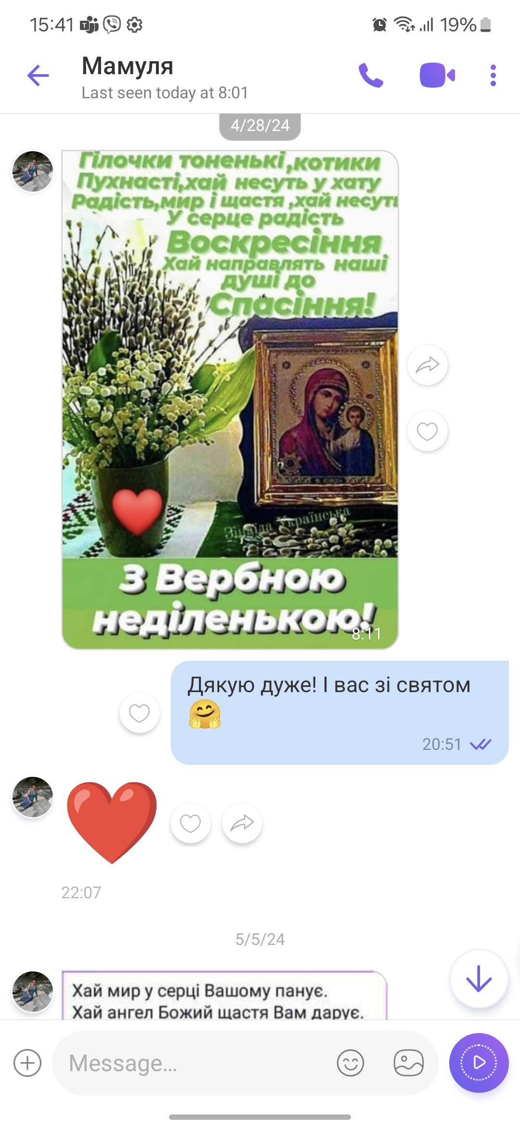
8
ВІТАЄМО
З ДНЕМ
НЕЗАЛЕЖНОСТІ!

Slide 3
Kantar став членом Всеукраїнської рекламної коаліції
У 2023 році завершився процес об'єднання всіх українських брендів групи під єдиною назвою Kantar Україна. До складу компанії увійшли Kantar TNS та Kantar Millward Brown, які інтегрували свої портфоліо аналітичних рішень, дослідження бренду та тестування реклами й креативу
Джерело: Всеукраїнська рекламна коаліція

Slide 4
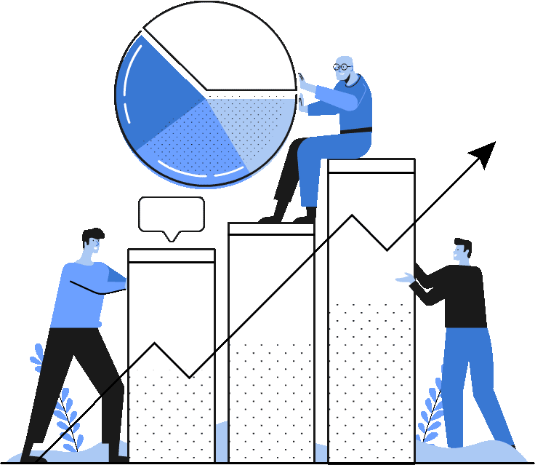
Після тривалого спаду споживчих настроїв, у липні помітна тенденція до їх відновлення, що зумовлено припиненням блекаутів
70,1
Індекс споживчих настроїв у липні 2024
Місяць
Джерело: InfoSapiens, work.ua, ПФУ

Slide 5
Із кінцем відключень світла теледивлення почало зростати,
випередивши показник минулих років на 32му тижні
Джерело: Nielsen Ukraine, ЦА: 18-54 50+

Slide 6
«Новий канал» продовжує випереджувати СТБ. Канал Суспільного починаючи з червня показував зростання у зв'язку з трансляцією матчів ЧЄ 2024 з футболу
4,8%
Частка каналів в марафоні
Марафон
Джерело: Nielsen Ukraine, ЦА: 18-54 50K+. Період: липень 2024; зміна відносно червня 2024
*Канали в марафоні: Інтер, ICTV, 1+1, Zoom, Ми-Україна, Рада

Slide 7
Із збільшенням кількості інвентаря знизився солд-аут
Джерело: Nielsen Ukraine, ЦА: 18-54 50k+; пряма реклама

Slide 8
В липні на ТБ поступово закінчується сезон низької активності та продовжують повертатись бренди і запускатись нові продукти
84 рекламодавців
у етері у липні
159 брендів
у етері у липні
10 сек
Середня довжина ролика у липні
БРЕНДИ, ЯКІ У ЛИПНІ ПОВЕРНУЛИСЬ НА ТБ
(ПІСЛЯ 24 ЛЮТОГО 2022 РОКУ)
Джерело: Nielsen Ukraine, ЦА: 18-54 50k+
*без урахування категорій соціальної реклами, ЗМІ, освіта та робота, побутове обслуговування, розваги, спорт, різне

Slide 9
Перед стартом осіннього телевізійного сезону в ТОПі програм переважно кінопоказ на Новому каналі
ТОП-20 ПРОГРАМ | КАНАЛ | ДАТА | ЧАС | RAT%
Зелений ліхтар х/ф | NEW CHANNEL | 11-08-2024 | 20:58:09 | 2,7
Dizel Show | ICTV2 | 02-08-2024 | 21:11:09 | 2,4
Смертельний лабіринт 2: небезпека всюди х/ф | NEW CHANNEL | 08-08-2024 | 20:52:17 | 2,3
Голодні ігри х/ф | NEW CHANNEL | 28-07-2024 | 21:27:47 | 2,3
Будиночок на щастя 4 т/с | NEW CHANNEL | 13-08-2024 | 19:33:54 | 2,3
Слід т/с (2020) | STB | 29-07-2024 | 19:02:20 | 2,2
Людина з Торонто х/ф | NEW CHANNEL | 18-08-2024 | 20:57:33 | 2,2
Керрі х/ф | NEW CHANNEL | 09-08-2024 | 20:44:42 | 2,2
Супермама | STB | 28-07-2024 | 21:40:39 | 2,2
7500 х/ф | NEW CHANNEL | 06-08-2024 | 20:55:40 | 2,1
Золото дурнів х/ф | NEW CHANNEL | 14-08-2024 | 22:03:31 | 2,1
Забираючи життя х/ф | NEW CHANNEL | 05-08-2024 | 19:00:09 | 2,1
Міс Конгеніальність 2. Озброєна і легендарна х/ф | NEW CHANNEL | 13-08-2024 | 19:58:46 | 2,1
Похмілля 2 х/ф | NEW CHANNEL | 24-07-2024 | 21:02:58 | 2,1
Без образ х/ф | NEW CHANNEL | 22-07-2024 | 20:54:24 | 2,1
Ліга справедливості х/ф | NEW CHANNEL | 11-08-2024 | 18:55:57 | 2,0
Палкі втікачки х/ф | NEW CHANNEL | 26-07-2024 | 21:27:57 | 2,0
Водна поліція т/с | STB | 13-08-2024 | 20:00:28 | 2,0
Від колиски до могили х/ф | ICTV2 | 04-08-2024 | 20:39:33 | 2,0
Коматозники х/ф | NEW CHANNEL | 05-08-2024 | 21:26:08 | 1,9
Телеканал 2+2 транслює кваліфікаційні матчі Динамо Києва в відборі до Ліги Чемпіонів
Джерело: Nielsen Ukraine, ЦА: 18-54 50k+, 22 липня - 18 серпня 2024

Slide 10
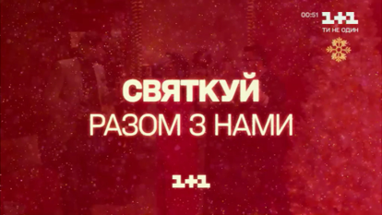
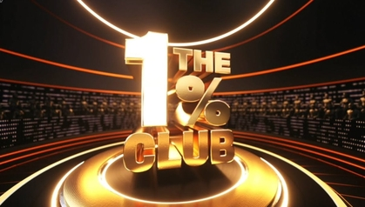
Спец пропозиції ТБ спонсорство
НОВОРІЧНІ ID
1+1
THE 1% CLUB
1+1
РІЗДВО. ТИ НЕ ОДИН
1+1
Інтеграція бренду в новорічне ІД каналу з зірками Сніданку на 1+1.
ФОРМАТ РОЗМІЩЕННЯ: Інтеграція бренда 5 сек в айдентику канала + спонсорський ролик 10 сек.
Кількість виходів: до 5/день
Бюджет – 1 000 000 грн без виробництва
Виробництво + гонорари ведучим обговорюються окремо
Нове форматне інтелектуальне шоу «The 1% club» буде адаптовано на 1+1. Це інтелектуальна гра, де 8-ми річна дитина має стільки ж шансів на перемогу, як і 80-ти річна людина. Інтелект буде вимірюватись лише тим, як працює Ваш мозок і його здатністю «побачити» відповідь, а не відтворити здобуті знання. В епізоді беруть участь 100 гравців. Відповідаючи на питання різної складності, вони рухаються до фіналу, де зможуть поборотись за грошову винагороду
100 000 грн. Учасник, який відповів неправильно на поставлене питання, вибуває з гри.
Формат розміщення: Постановочна сцена, Product Placement (середній або загальний план), Брендінг, Усна згадка, Спонсорський ролик та Плашка
Різдво 2024 - це глобальна місійна історія про мрію та казку, яка оживає! Це особлива, світла історія про різдвʼяне диво, яке може відбутись у кожного з нас, лише необхідно повірити!
Слот: 21:00
Кількість епізодів: 1
Ефір: 24 грудня
Зйомки: грудень
Формат розміщення: Спонсорські ролики в програмі 10 сек, плашки 10 сек та брендування до 10-15 сек в проєкті
Орієнтовний бюджет – 2-2,5 млн. грн

Slide 11
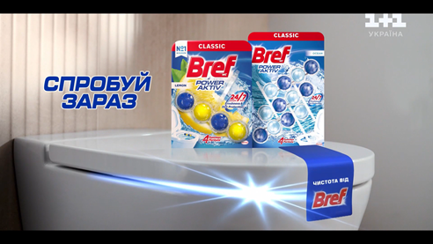
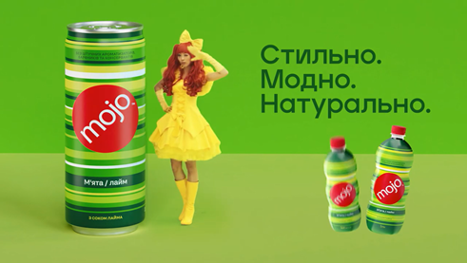
Запуски нових продуктів
Tresemme випустив нову лінійку засобів для
догляду за волоссям
Biotin&Pro-Bond Pleex
Bref випустив нові туалетні блоки Power Active на ТБ та диджитал
Mojo повернувся і вийшов на ТБ та в диджитал
Джерело: Gemius AdReal, Nielsen Ukraine

Slide 12
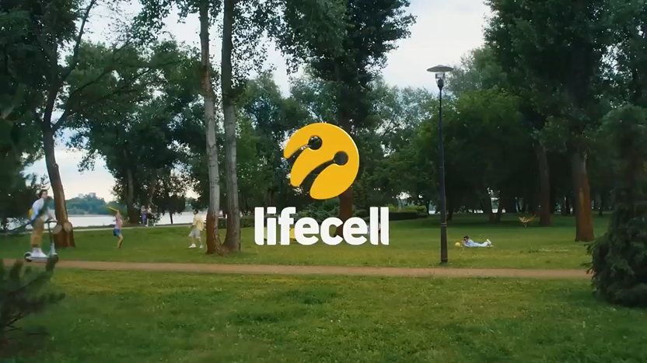
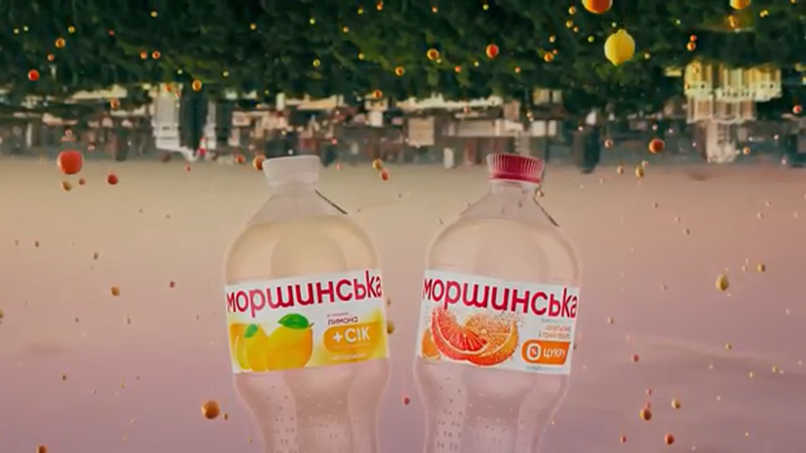
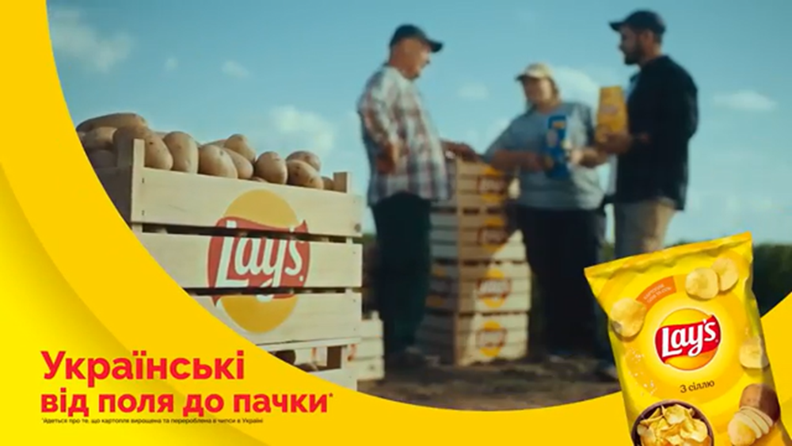
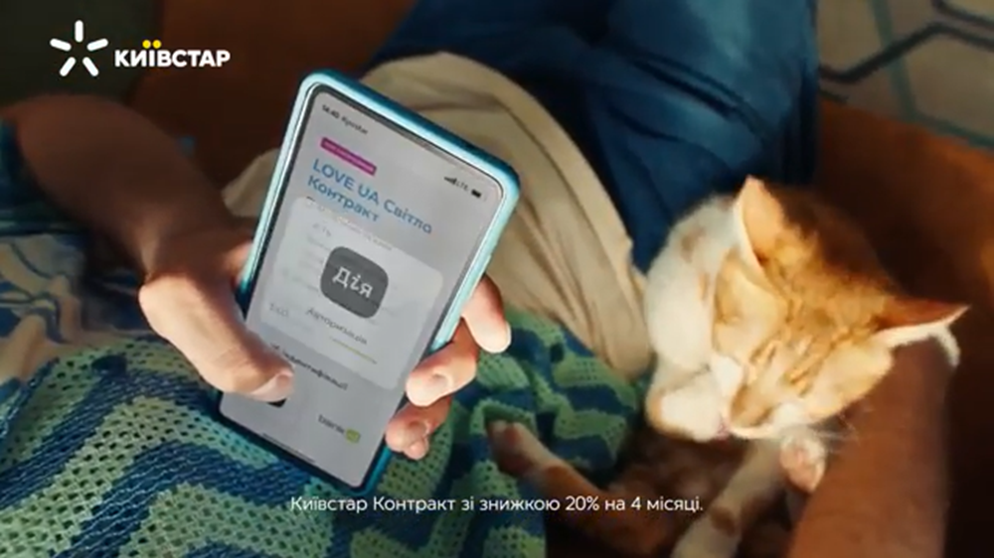
ТОП РОЛИКИ НА ТБ В ЛИПНІ 2024
(за к-тю trp`s)
ТОП РОЛИКИ В ДИДЖИТАЛІ В ЛИПНІ 2024
(за к-тю impr)
Бренд: Атоксіл
2 523 TRP`s
Бренд: Rozetka
Бренд: Lifecell
2 102 TRP`s
Бренд: Моршинська
Бренд: Lays
1 285 TRP`s
Бренд: Київстар
Джерело: Nielsen Ukraine, ЦА: 18-54 50k+, Gemius AdReal
*В диджитал не враховані категорії гемблінг/беттінг

Slide 13
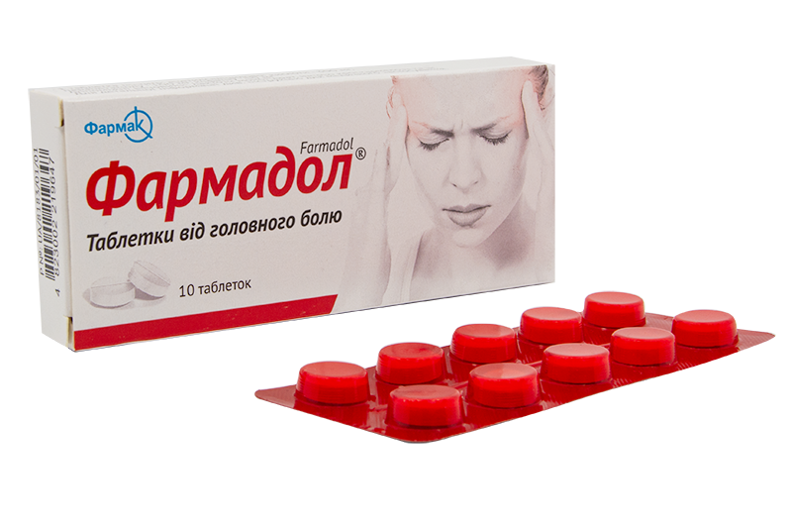
В ОТТ виходять все більше брендів. Рекламодавці тестують нові можливості розміщення
42 рекламодавця
у етері у липні
79 брендів
у етері у липні
10-15 сек
Середня довжина ролика у червні
БРЕНДИ, КОТРІ У ЧЕРВНІ ПОЧАЛИ РОЗМІЩЕННЯ В ОТТ
Джерело: Vidzone, липень 2024

Slide 14
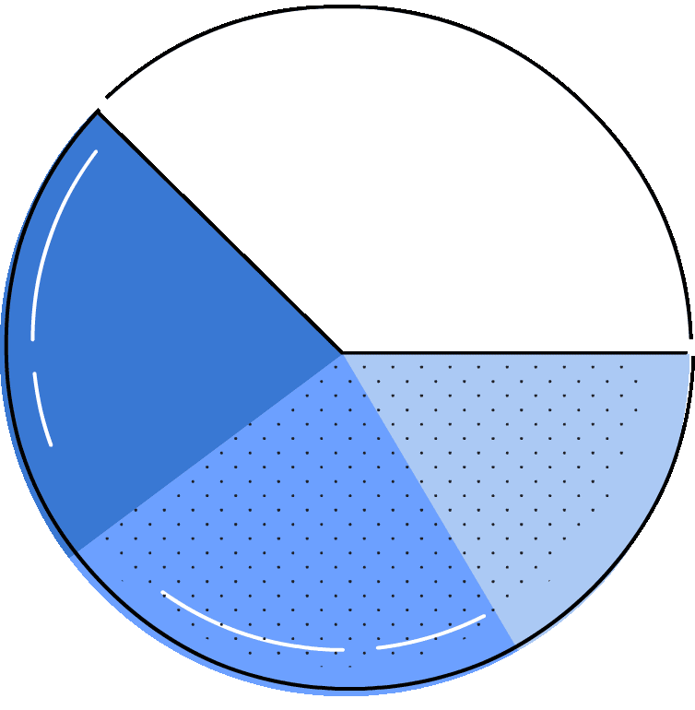
В липні зросли новинні ресурси:
Ukr.net, Idealmedia та УП
Сайт | Охоплення, % | Зміна в рейтингу*
google.com | 91% | 0
youtube.com | 52% | 0
facebook.com | 47% | 0
wikipedia.org | 42% | 0
ukr.net | 42% | +3
rozetka.com.ua | 38% | -1
tsn.ua | 35% | 0
unian.net | 35% | -2
privatbank.ua | 33% | +1
instagram.com | 30% | -1
RBC-Ukraine | 27% | 0
24tv.ua | 27% | +3
prom.ua | 27% | -1
olx.ua | 26% | 0
idealmedia.io | 26% | +3
obozrevatel.com | 24% | -3
sinoptik.ua | 24% | -1
nv.ua | 24% | -1
pravda.com.ua | 20% | +1
epicentrk.ua | 19% | +1
ТОП-20 САЙТІВ УКРАЇНИ В ЛИПНІ 2024
Джерело: Gemius Audience, 14-69 років вся Україна, * - зміна в рейтингу до попереднього місяця

Slide 15
У липні рівень показів у диджитал збільшився на 8%. Лончуються та повертаються FMCG бренди, постачальники світлодіодної продукції
4452 брендів
У Липні
1441 млн. показів
У Липні
КІЛЬКІСТЬ БРЕНДІВ В ДИДЖИТАЛІ
Млн.
БРЕНДИ, КОТРІ ВІДНОВИЛИ КАМПАНІЇ
У ЛИПНІ 2024
Зміна методології в червні 2023

Slide 16
В липні ріст вартості Ютуба зупинився вперше з березня
In-stream skippable video
Awareness mix skippable video
*In-stream skippable video
** В залежності від формату
*** CPM розрахований по тоталу холдингу формату AwMix

Slide 17
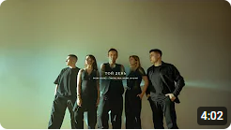
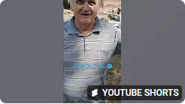
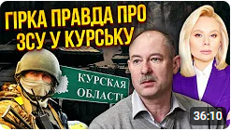
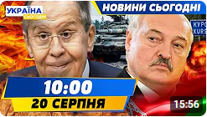
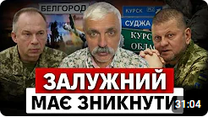
УКРАЇНСЬКІ ГУМОРИСТИЧНІ
ШОУ
СРАЧ #26
ЛЕВИ НА ДЖИПІ
518К пер
ДДС#52
Alexey Durnev
638К пер
УКРАЇНСЬКА
МУЗИКА
ЇДЕ ДАХ
Klavdia Petrivna
995К пер
Той день
Океан Ельзи
805К пер
«ПОПУЛЯРНЕ» ЮТУБА
Экс-министр обороны Радецкий
В гостях у Гордона
337К пер
СТАСЯ МАКЄЄВА
Okay Eva
500К пер
ІНТЕРВ’Ю
Категорії і відео, які потрапляли у «популярне» Ютуба
Реал – Аталанта. Суперкубок УЄФА 2024
Футбол 2.0
401К пер
Карпати – Динамо
УПЛ ТБ
359К пер
ФУТБОЛ
ПОЛІТИЧНІ І СОЦІАЛЬНІ
ВІДЕО
Yanina Sokolova
1 МЛН пер
Фабрика новин
722К пер
УКРАЇНА СЬОГОДНІ
510К пер
Дмитро Корчинський
430К пер

Slide 18
росія прощається з YouTube
Компанія «ростелеком» 12 липня попередила про можливі збої та уповільнення роботи відеохостингу YouTube на території Росії, що пришвидшує жадане настання епохи чебурнета.
Ми прогнозуємо поступове зменшення рос контенту в українському YouTube просторі. Це має підштовхнути українських авторів створювати більше контенту, а це значить і більше інструментарію

Slide 19
Канали і блогери, на які варто звернути увагу
Однією Правою
Тревел блог, сноубординг, їжа
ТЕРЕН
Соціальне шоу «Відвал ніг», де перевіряють міста на інклюзивність від ветерана і майбутнього «холостяка»
280 тис. підписників
64 тис. підписників

Slide 20
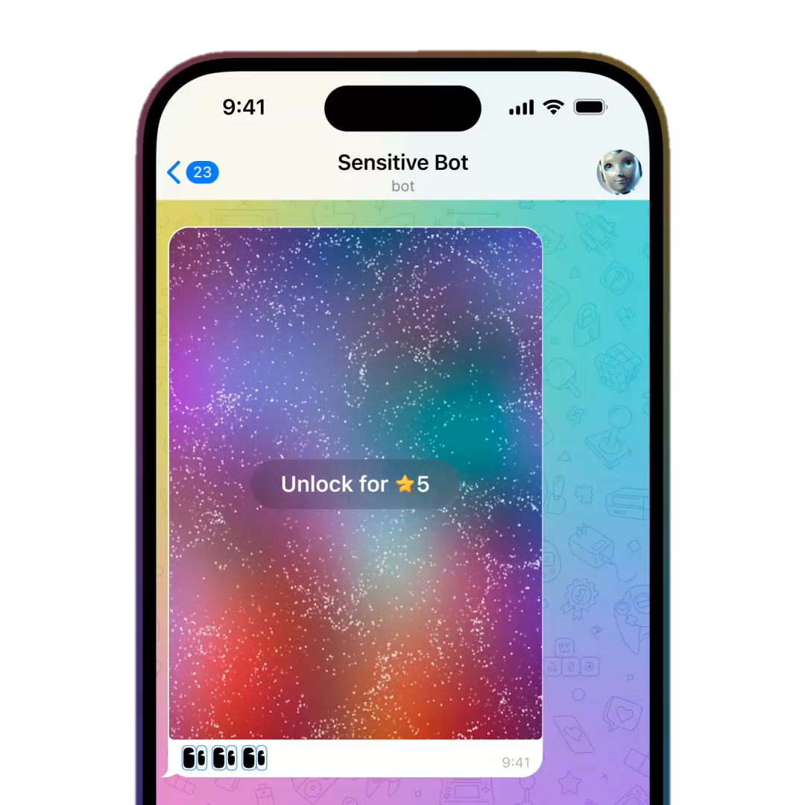
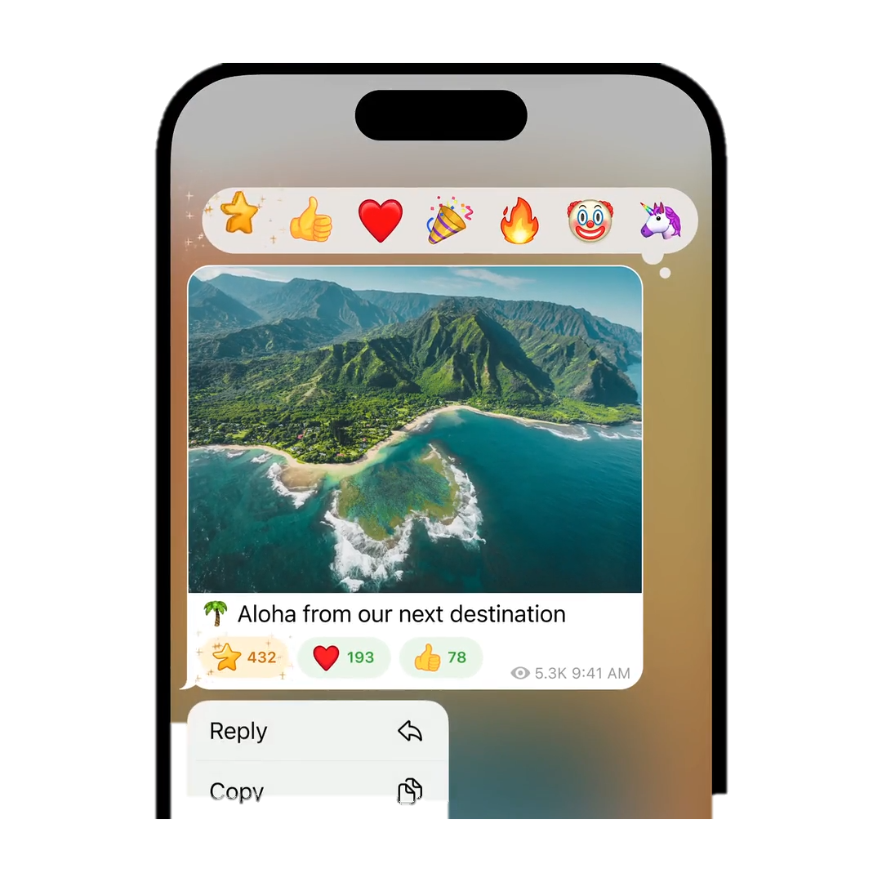
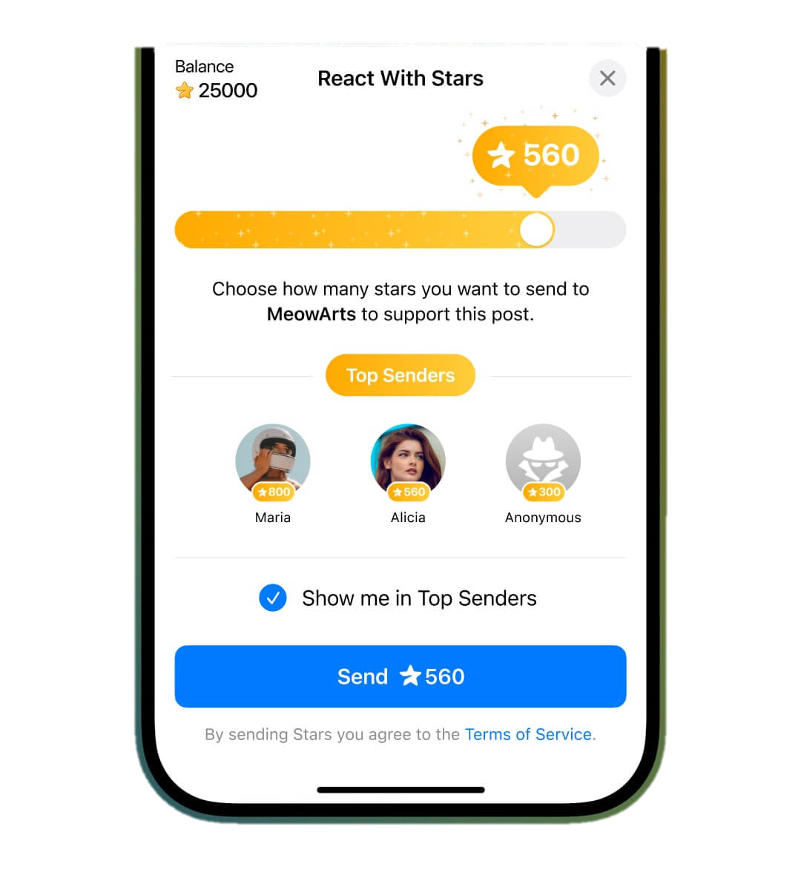
Суперканали, Зіркові Реакції та Підписки за зірки: Оновлення Telegram
ЗІРКОВІ РЕАКЦІЇ
Користувачі можуть підтримувати улюблені канали, надсилаючи зірки Telegram.
Зірки можна обміняти на винагороду у Toncoin або оплатити рекламу.
ПІДПИСКИ ЗА ЗІРКИ
Автори можуть створювати платні підписки на канали за допомогою зірок.
СУПЕРКАНАЛИ
Цей режим дозволяє публікувати дописи як від власного профілю, так і від інших каналів, які обслуговує адмін.
ПУБЛІКАЦІЯ ПЛАТНОГО КОНТЕНТУ БОТАМИ
Можливість монетизації контенту через публікацію платних фото та відео.

Slide 21
Інстаграм тестує вертикальну стрічку
Що?
Що це значить для брендів?
Тестують зміну сітки профілю з квадратів на вертикальні прямокутники
Квадратний формат залишається з 2015 року, але його обрізка зараз є занадто жорсткою, варто бути готовими адаптувати креативи і оформлення сторінок брендів.
Чому?
Більшість контенту в Instagram вже зараз завантажується у вертикальному форматі (4:3 для фото та 9:16 для відео)
Коли?
Наразі це обмежений тест - Instagram збирає відгуки, щоб вирішити подальші кроки

Slide 22
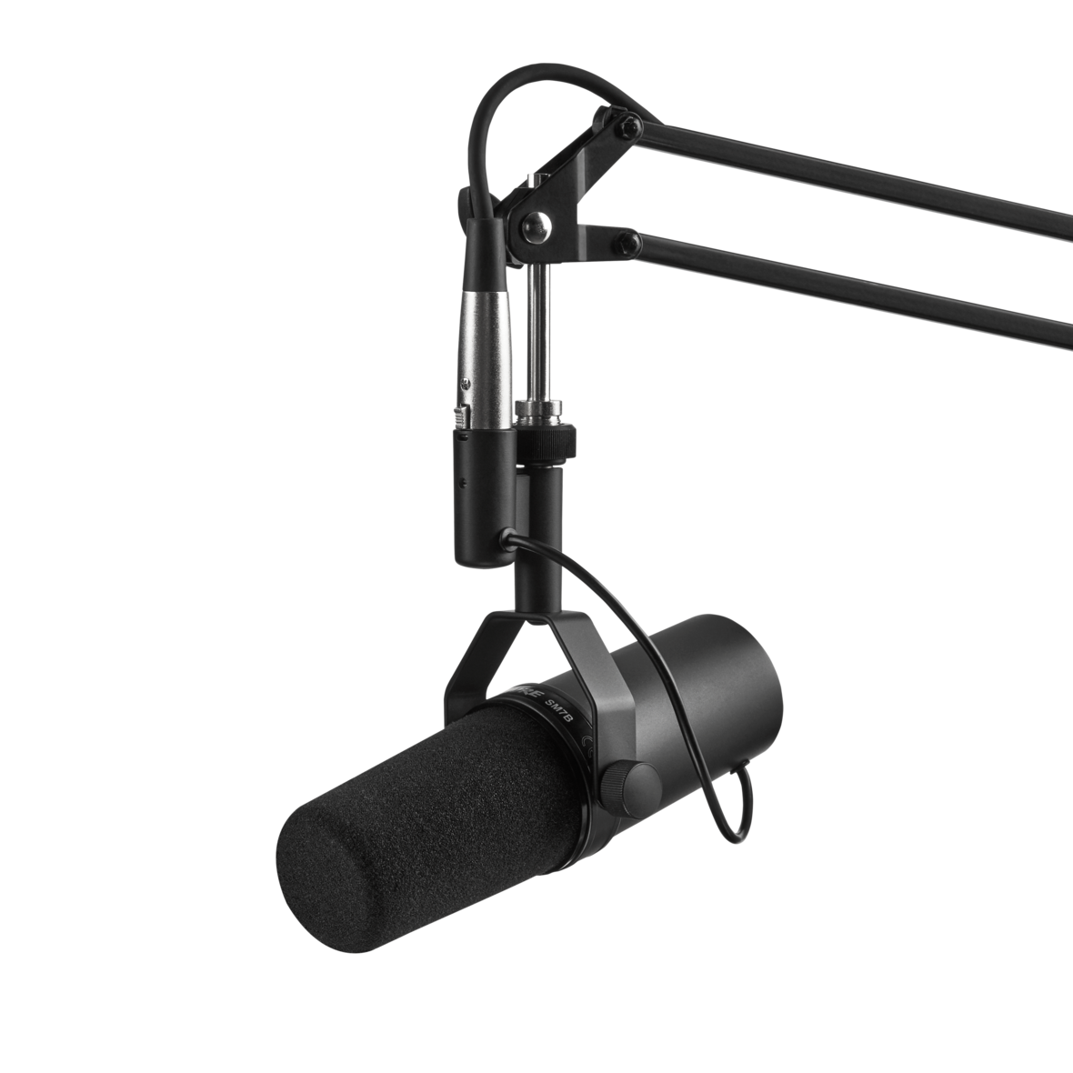
Сезонне зниження кількості рекламодавців на Радіо
135 рекламодавців
У Липні
157 брендів
У Липні
КІЛЬКІСТЬ РЕКЛАМОДАВЦІВ НА РАДІО*
БРЕНДИ, КОТРІ ВІДНОВИЛИ КАМПАНІЇ
У ЛИПНІ 2024
Джерело: З жовтня 2023 моніторинг радіо за даними Arianna.
*за виключенням фондів, соціальної реклами та ЗМІ

Slide 23
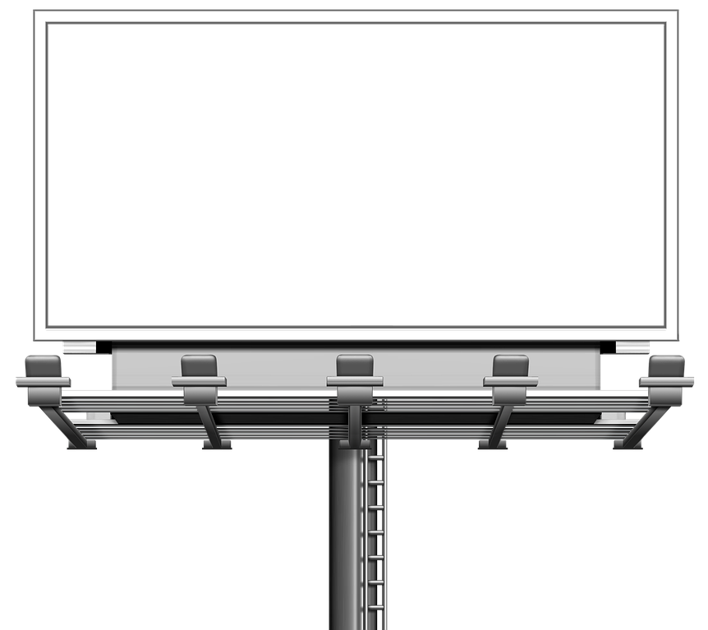
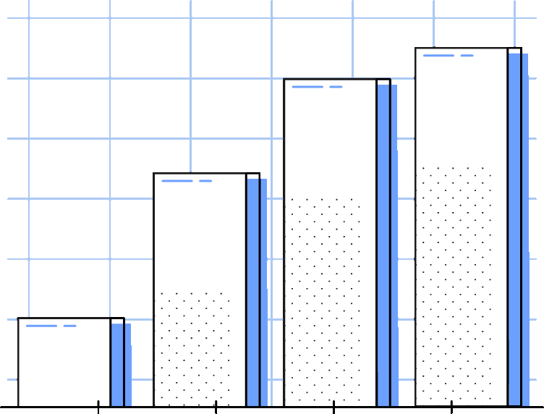
Кількість рекламодавців в зовнішній рекламі дещо знизилась у липні, але всеодно вища за аналогічний період в 2023 році
Рівень кількості рекламодавців продовжує бути на високому рівні
КІЛЬКІСТЬ РЕКЛАМОДАВЦІВ В OOH

Slide 24
У липні в ООН найбільше зросла частка площин категорій «соціальна реклама» (+3,4 в.п.). Спостерігається падіння категорії «продовольчі товари» на 2 в.п.
10%
Частка площин бригад ЗСУ у Липні
Джерело: Дані операторів (OOH+DOOH)

Slide 25
Плавний ріст солд-аута в наружці
Ми бачимо стандартно високі показники по Західним регіонам, тут солдаути високі весь період часу
Також високі показники мають південий та північні регіони
Південий регіон показує високі солдаути завдяки Одесі, адже багато людей їдуть до моря і відповідно багато рекламодавців посилюють ці області на літні місяці
В Північному регіоні найвищі показники у Києві, тут основа солдаутів - це попит на цифрові носії, адже з послабленням відключень, рекламодавці з більшим ентузіазмом купували диджитал формати
Також у серпні зберіглась тенденція липня: дуже значні обсяги зайняті військово/політично/соціальними сюжетами.
Друге місце по кількості бордів має третя штурмова бригада і також дуже активний фонд Петра Порошенка
ПІВНІЧ
81%
ЗАХІД
85%
ЦЕНТР
81%
СХІД
47%
ПІВДЕНЬ
82%

Slide 26
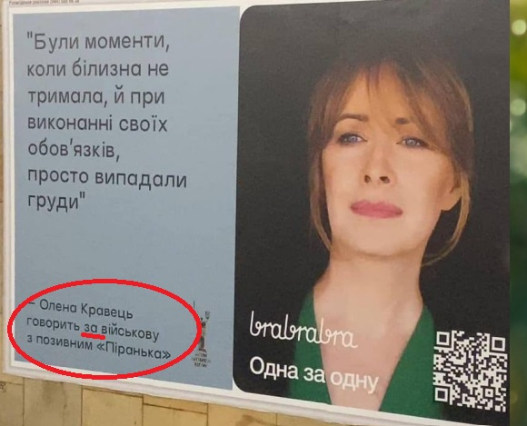
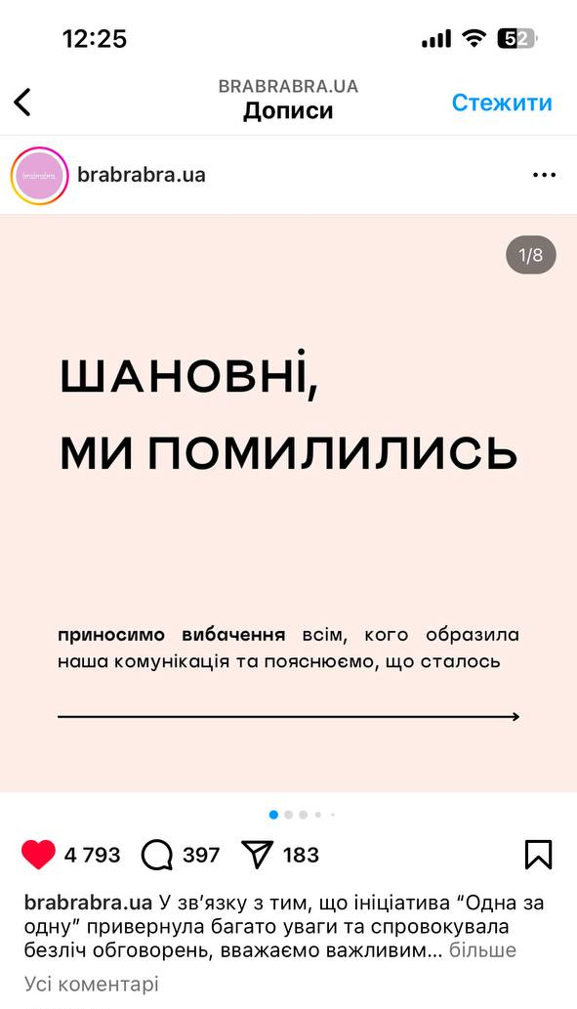
Анти-кейс brabrabra: Як довелось зняти рекламну кампанію через відсутність пре-теста
Український виробник жіночої білизни brabrabra відомий своєю якістю, іноваційністю і стійкою громадською позицією. І цього разу мета кампанії була супер – за кожний комплект білизни, що продавався, бренд відшивав додатковий зручний комплект для жінок-військових, і передавав за призначенням.
Проте моментально, як з’явились борди, кампанія викликала потужний негативний фідбек в соц мережах:
Чому саме Олена Кравець? Вона не військова, і має доволі одіозний імідж.
Чому Олена Кравець говорить за жінок-військових? Вони можуть казати за себе самі.
Чому цитати військових використали без їхньої згоди? Це навіть без коментарів, груба помилка.
Кампанію було знято, гроші було витрачено на репутаційний провал. Проте бренд продемонстрував зразкову реакцію на обурення, приніс вибачення, і отримав підтримку аудиторії за це.

